Slide 1
Десять самых известных приключений в литературе.
Представлены приключенческие произведения, на которых выросло не одно поколение мечтателей.

Slide 2
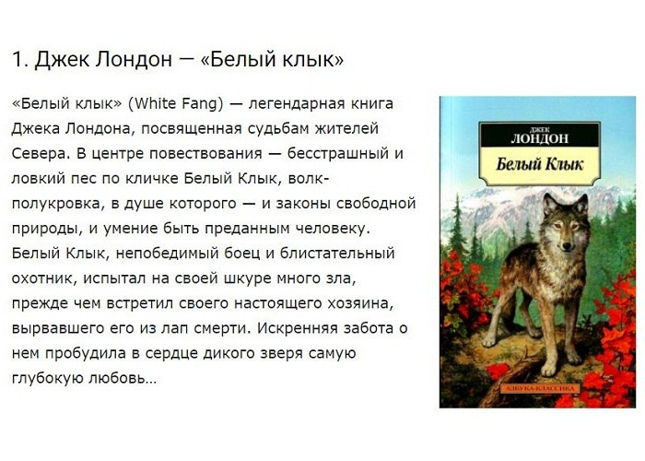

Slide 3


Slide 4


Slide 5


Slide 6


Slide 7


Slide 8


Slide 9


Slide 10


Slide 11


Slide 12
Материал взят с сайта- https://alltop10.org/10-samyih-izvestnyih-priklyucheniy-v-literature/

